Slide 1
Cacen Pen-blwydd

Slide 2
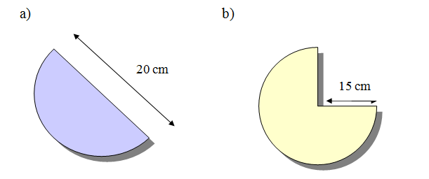
I ddechrau
Faint ydi arwynebedd y siapiau hyn?:

Slide 3
I ddechrau
Faint ydi arwynebedd y siapiau hyn?:
157.08 cm² (2 d.p.)
530.14 cm² (2 d.p.)

Slide 4
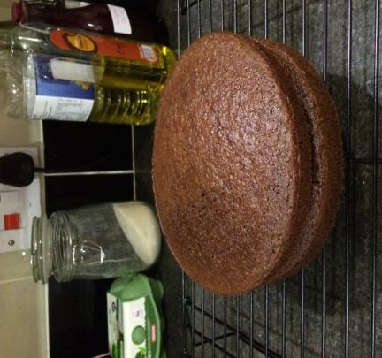
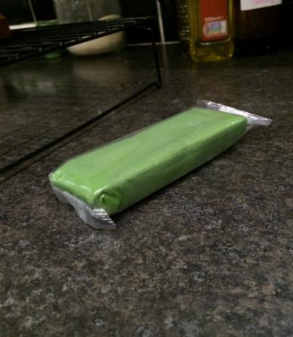
Y broblem…
Ydw i’n gallu defnyddio’r bloc hwn o eising … ... i orchuddio’r gacen hon?
Notes:
I bought the icing as part of a 5 colour set to make an In the Night Garden themed cake. I mainly wanted the blue and red icing to make Iggle Piggle, and was wondering if the green from the set would be enough to cover the top of the cake to look like grass.

Slide 5
Beth sy’n rhaid gwybod?
MEDDWL
PARU
RHANNU
Ceisiwch ddefnyddio eiriau mathemategol

Slide 6
Amcanion heddiw
Defnyddio gwybodaeth sydd gennyn ni eisoes i ddatrys problem ymarferol a gwneud penderfyniadau gwybodus.
Meddwl pa mor ymarferol y byddai’n datrysiadau mewn sefyllfa go iawn.
Gwybodaeth sydd gennyn ni eisoes:
Cyfaint ciwboid
Arwynebedd cylch
Cyfaint silindr
Cylchedd cylch
Unedau mesur metrig
Notes:
You may wish to conceal the prior knowledge topics at this stage so that pupils identify the methods independently.

Slide 7
Gwybodaeth angenrheidiol:
Mesuriadau’r bloc eising ydi 11cm x 4cm x 2cm.
18cm ydi diamedr y gacen.
Rhaid i’r eising fod yn 5mm o drwch.
Does dim ond angen gorchuddio top y gacen.
Ydi hyn yn bosibl?
Notes:
These can be shown, or withheld until pupils ask for the information.

Slide 8
Asesiad gan gyfoedion
Ffeiriwch [swap] eich gwaith gyda rhywun arall ac aseswch y canlynol.
Meddyliwch:
Ydi dilyn beth mae o/hi wedi’i wneud yn hawdd?
Ydych chi’n cytuno â’r dull a’r datrysiad?
A allwch chi awgrymu sut mae’n bosib wella’r gwaith?

Slide 9
Datrysiad
Cyfaint y bloc eising = hyd x lled x uchder
= 11 x 4 x 2
= 88 cm³
Cyfaint angenrheidiol = Arwynebedd top y gacen x 5mm (0.5cm) o drwch
= πr²h
= π x 9² x 0.5
= 127.23 cm³ (2 d.p.)
Felly ... Nac ydi, ddim yn hollol!

Slide 10
Pwyntiau trafod
Meddyliwch:
Pa mor arwyddocaol ydi’r ateb hwn?
A alwch chi ddarlunio’r gwahaniaeth?
Mewn bywyd go iawn, beth allech chi wneud yn y sefyllfa hon?
Felly:
Pa mor denau byddai’n rhaid i ni rolio’r eising i wneud iddo orchuddio top y gacen yn gyfan gwbl?

Slide 11
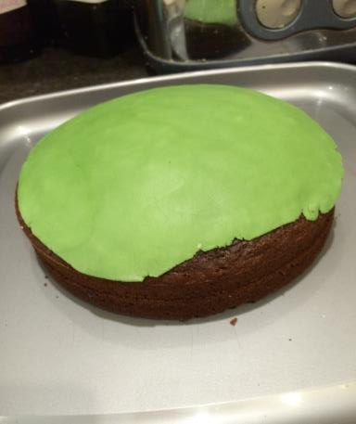
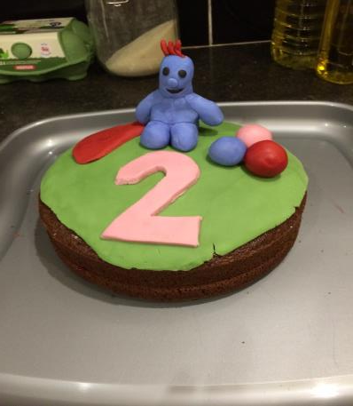
Mi rois i gynnig arno beth bynnag! a rholio’r eising mor denau â phosibl…
(roedd yn eithaf anodd!!)

Slide 12
…gan ddefnyddio Smarties o gwmpas yr ymyl i guddio’r bylchau…
Meddyliwch:
Pa gwestiynau mathemategol y gallen ni eu gofyn?
Faint o Smarties fydd eu hangen arna i?
Beth sy’n rhaid ei wybod?

Slide 13
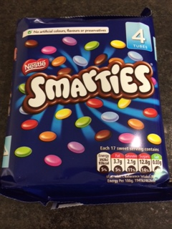
Rhaid gwybod…
1.5cm ydi diamedr Smartie.
Gallwn gyfrifo cylchedd y gacen.
Gwybodaeth ddefnyddiol…
Mae gen i bedwar tiwb o Smarties
Mae pob tiwb yn cynnwys tua 30 Smartie

Slide 14
Datrysiad
Cylchedd y gacen = πd
= π x 18
= 56.55 (2 d.p.)
÷ 1.5 = 37.7 Smartie
Sut fyddech chi’n dehongli’r ateb hwn?

Slide 15
Wedi gorffen!

Slide 16
Amcanion heddiw
Defnyddio gwybodaeth sydd gennyn ni eisoes i ddatrys problem ymarferol a gwneud penderfyniadau gwybodus.
Meddwl pa mor ymarferol y byddai’n datrysiadau mewn sefyllfa go iawn.
Gwybodaeth sydd gennyn ni eisoes:
Cyfaint ciwboid
Arwynebedd cylch
Cyfaint silindr
Cylchedd cylch
Unedau mesur metrig
Notes:
You may wish to conceal the prior knowledge topics at this stage so that pupils identify the methods independently.

Slide 17
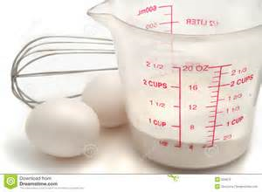
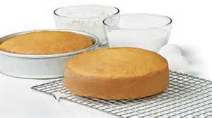
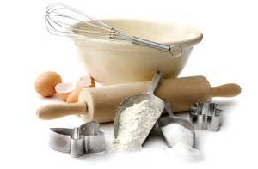
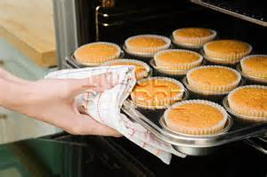
I bawb
Pa broblemau/cwestiynau mathemategol eraill a allai godi drwy bobi cacennau?
Notes:
Pictures can be shown as stimulus or left out

Slide 18
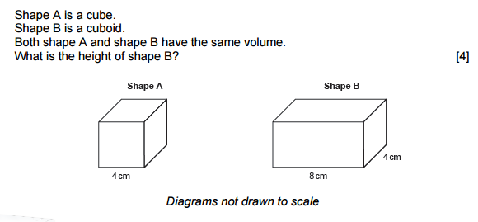
Cwestiwn arholiad
Ciwboid ydi siâp A
Ciwboid ydi siâp B
Yr un cyfaint sydd gan siâp A â siâp B.
Beth ydi uchder siâp B?
4 × 4 × 4
=64 (cm³)
64 / (8×4) neu 32h=64
=2 (cm)
UNED 2 MATHEMATEG TGAU: CANIATEIR DEFNYDDIO CYFRIFIANNELL
PAPUR ENGHRAIFFT O’R HAEN GANOLRADD, HAF 2017
Siâp A Siâp B
Y diagramau heb fod i raddfa

